Slide 1
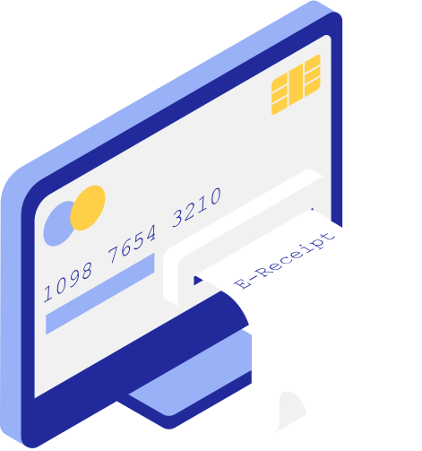

專題-購物篩選幫手
3/6專題進度報告

Slide 2
當想要買一項物品時，必須先蒐集相關資訊，並且在各大店商通路比較哪一個有較好的性價比，尤其是消費性電子產品不一定每一個人都知道自己的需求相對於什麼規格，就需要做很多的功課，通常這個過程十分耗費時間
想解決的問題

Slide 3

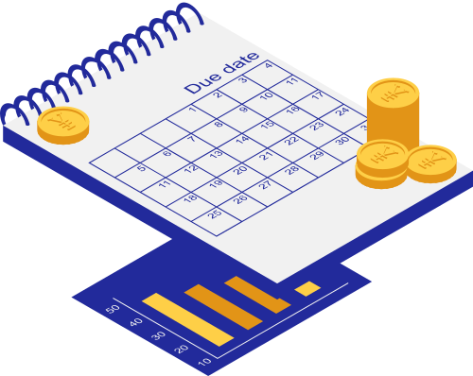
 | Step 1 | 釐清想要的功能
 | Step 1 | 釐清想要的功能
 | Step 2 | 知道功能的對應規格(如參考某項產品的選購指南
 | Step 2 | 知道功能的對應規格(如參考某項產品的選購指南
 | Step 3 | 以規格下去搜尋
 | Step 3 | 以規格下去搜尋
 | Step 4 | 篩選出自己能接受的產品
 | Step 4 | 篩選出自己能接受的產品
一般找產品的順序

Slide 4
使用流程
Step 1 | 有無喜愛的品牌
Step 1 | 有無喜愛的品牌
Step 2 | 選擇需要的功能（4-5個
Step 2 | 選擇需要的功能（4-5個
Step 3 | 接受的價格
Step 3 | 接受的價格
Step 4 | 呈現找出來的產品
Step 4 | 呈現找出來的產品

Slide 5
實作的任務
Step 1 | 整理常見需求(釐清想要的東西
Step 1 | 整理常見需求(釐清想要的東西
Step 2 | 照需求從各式購物網站爬符合需求的資料，存入資料庫
Step 2 | 照需求從各式購物網站爬符合需求的資料，存入資料庫
Step 3 | 依照條件呈現在使用者面前
Step 3 | 依照條件呈現在使用者面前

Slide 6
從各式購物網站爬符合需求的資料
Step 1 | 接收條件
Step 1 | 接收條件
Step 2 | 搜尋並篩選
Step 2 | 搜尋並篩選
Step 3 | 爬取資料
Step 3 | 爬取資料
Step 4 | 存入資料庫
Step 4 | 存入資料庫

Slide 7
先處理step2、step3
製作能夠抓取momo、pchome、東森購物、酷彭、購物橘子、露天等6個網站的商品資料
需要商品名、價格、連結
目前進度
流程：
找到搜尋框
輸入關鍵字
設定價格範圍
定位元素並抓取資料
輸出csv檔

Slide 8
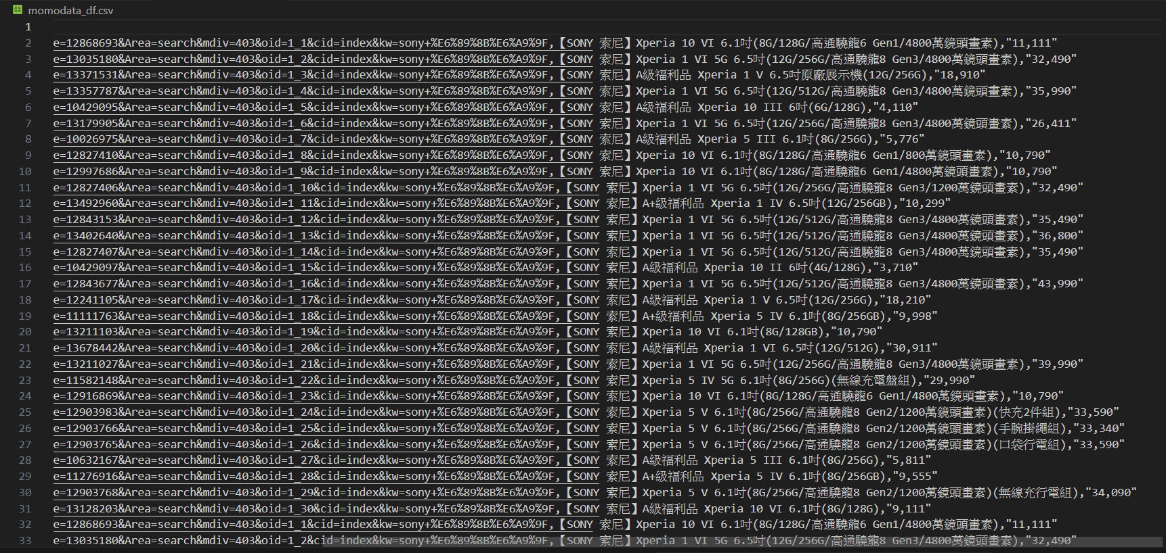
目前進度

Slide 9
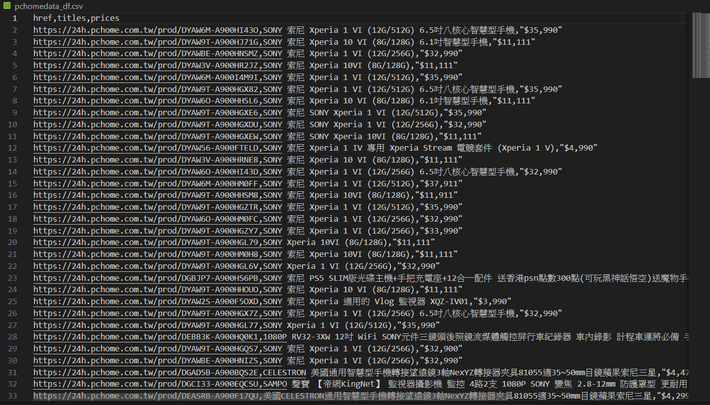
目前進度

Slide 10
抓取網站元素時要看得仔細一點，有時候會抓不到想要的東西
記得要設定等待時間，讓網站上所有元素跑出來
關鍵字可能會混其他非目標的東西
遇到的問題

Slide 11
將剩下幾個網站的抓取程式做好
將抓取的資料存進資料庫
需要有一個用者互動的介面，接收使用者的需求並呈現數據
之後要做的進度

Slide 12





